Slide 1
Муниципальное бюджетное дошкольное образовательное учреждение детский сад «Оленёнок»
БЛОК I
занятие № 5
«ЗДРАВСТВУЙ, ЭТО Я»
Составитель: Цурло Е.А.
педагог-психолог

Slide 2
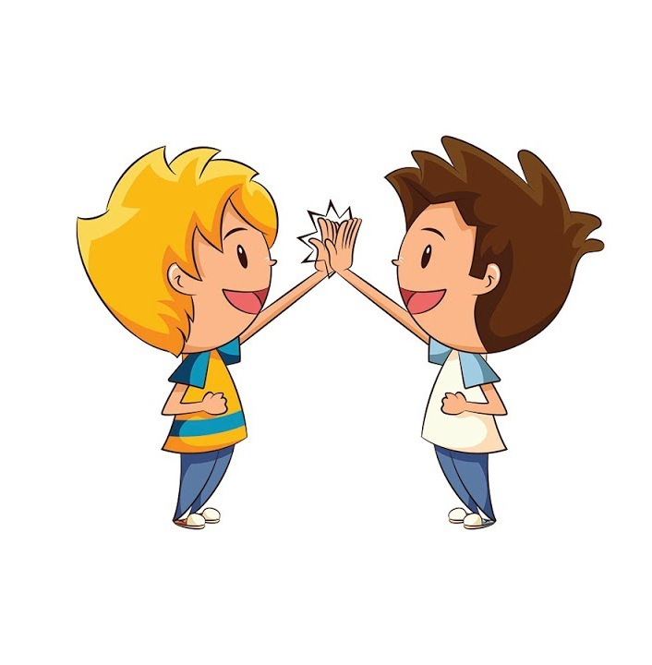
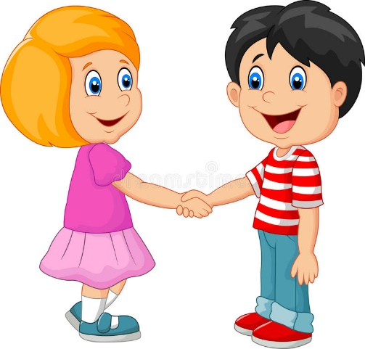
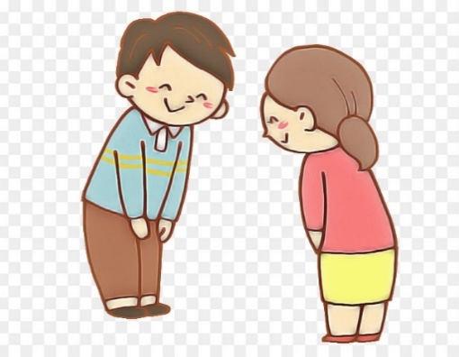
Упражнение «Давай поздороваемся»
Поздоровайся теми способами, которые изображены на картинках.
Выдумай свой собственный способ приветствия и поздоровайся им.

Slide 3
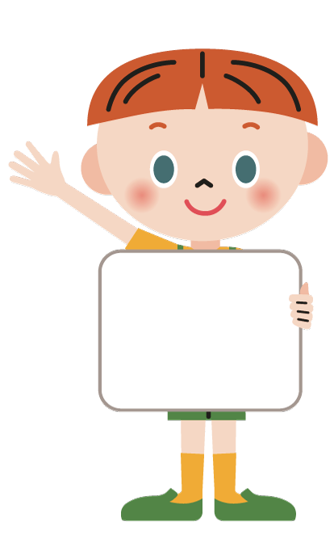
Упражнение «Моё настроение»
Нарисуй свое настроение – такое, какое оно есть прямо сейчас. Может быть, оно будет похоже на погоду, или на пейзаж. Дорисуй образ до конца.
Опиши свое настроение словами – какое оно? Грустное или веселое? От чего такое? А какое настроение ты бы хотел? Покрути лист. Дорисуй новые детали своего рисунка. Главное, чтобы в итоге получилось такое настроение, которое ты бы хотел.

Slide 4
игра «Замри-отомри»
Сейчас мы поиграем в подвижную игру. Правила ее просты. Ты будешь двигаться в каких-угодно направлениях и веселиться, пока не услышишь слово «замри». Потом мы с тобой поменяемся.
«замри»

Slide 5
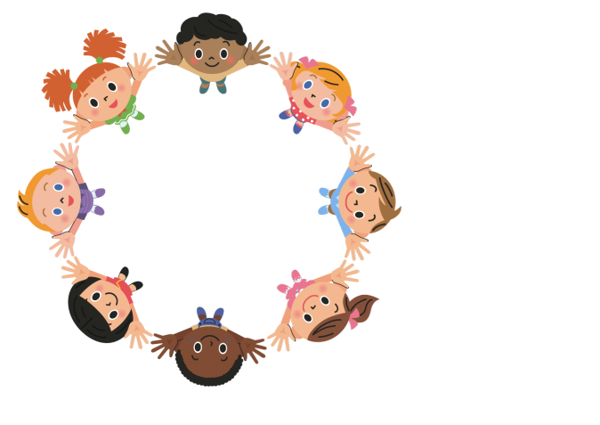
игра «Я знаю пять имен своих друзей»
Отбивая мяч от пола проговариваешь слова «Я знаю пять имен моих друзей: Аня – раз, Саша –два, и т.д.» потом мяч кидаешь мне.

Slide 6
Использованные источники:
Шаблоны презентации http://nachalo4ka.ru/
Проект Розалии Герасимовой «Давайте жить дружно» https://www.maam.ru/
Картинки
https://clipart-best.com/ru/

